Slide 1
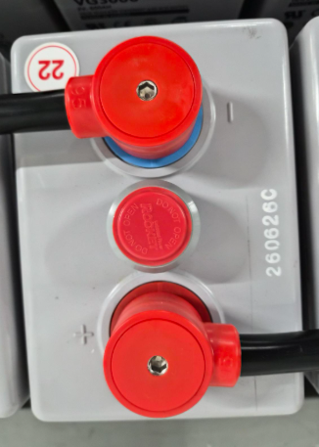
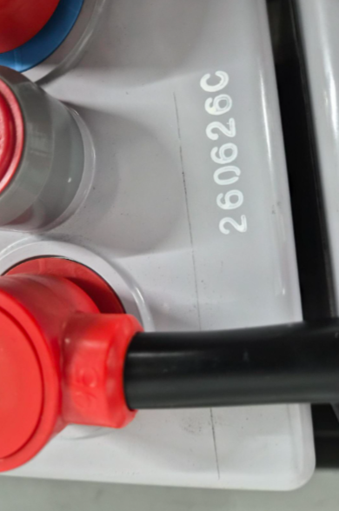
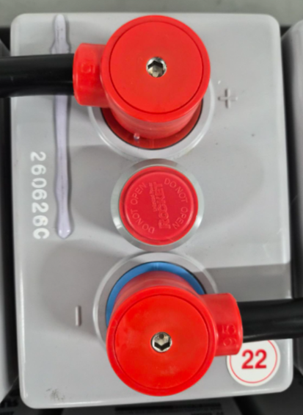
시장정보 통보서(1차) (발신용) | 작 성 일 | 2026.09.17 | 수신처 / 담당인 | 창원 품질팀/ 김형진 주임
 | 작성 부서 | 품질본부 CS팀 서부파트 | 수신 일자
 | 점검자(담당) | 조성준 주임 | 수신처 처리기한 | □ 즉시 내용 : 月 日 까지
 | 담당 파트장 | 박철남 파트장 |  | □ 회수 後 : 月 日 까지
불량 유형 | 외관 (카바 크랙) | 발생 일자 | 2026.09.17 | 업 체 명 | LG U+ 부산진국사
발생 현상 | ’26.09.17 해당 국사 정기 점검중(반기/회) VGS600 카바 크랙 신규 발생함. (설치 수량 24대중 1대 발생) VGS600, Lot. ’26.06.26, #22번 CELL 발생. 기존 LG U+ 카바 크랙 발생 형명 (VGS1600~2200) 및 Lot. (’18.4월~’21.4월)에서 신규 형명 및 Lot. 에서 발생
점검 소견 | 현장에서 접착제 도포 작업 진행 및 전압/내부저항 측정 (양호), 기타 외부 충격흔 등 없음 ▶ 회수후 발생 원인 조사 및 분석 필요 (ASAP) → 확산/확대 예방 조치 요구됨. (고객사 現 미인지중)
제품 사진
제품명 | VGS600 | 제조 일자 | 2026.06.26
설치 수량 | 24EAX1조(1단 2열) | 발생 수량 | 1 EA
설치 장소 | 부산진국사 (15층) | 설치 일자 | 2026.07월
설치 형태 | 세움 설치(직렬) | 제품 용도 | 정류기용
충전 전압 | 53.69V | 내부저항 | 0.78 ~ 1.02mΩ
AC/DC 전류 | 0 / 0 | 사용 온도 | 22℃
불량 사유 | 외관 (카바 크랙) _ 원인 조사/분석 필요
수신 부서 | 창원 공장 | 품질팀 ( ● ) / 기술팀 ( ● ) / 생산팀 ( ● ) / 산전팀 ( ● )
 | 광주 공장 | 품질팀 ( ) / 기술팀 ( ) / 생산팀 ( ) / 기타 ( )
조치 사항 | 접착제 도포 조치 완료 (전압/내부저항 양호) 26년 하반기 점검중 해당 형명 및 Lot. 제품은 주의하여 점검 에정 (CS팀 공유)
요청 사항 | 고객사측에 통보된 형명 및 Lot.를 벗어난 제품/Lot.에서 신규 발생함에 따라 이에 대한 대응 대책 수립이 필요할 것으로 판단됨.
▶ 장측면 방향 크랙
(접착제 도포 조치)

